Slide 1
Stereometria

Slide 2
Čo je to stereometria
Stereometria – priestorová geometria – vyšetruje geometrické útvary v priestore a ich vzťahy.
Úlohy riešené v stereometrii môžu byť dôkazové, výpočtové alebo konštrukčné.
Základnými stereometrickými pojmami sú bod, priamka, rovina.
Body označujeme veľkými tlačenými písmenami ( A, B, C, ...)
Priamky označujeme malými písanými písmenami ( a, b, c, ...)
Roviny označujeme malými písmenami gréckej abecedy ( α, β, γ, ...)

Slide 3
Niektoré základné stereometrické vzťahy
Ľubovoľnými dvomi navzájom rôznymi bodmi A, B v priestore prechádza práve jedna priamka.
Ak priamka a je rovnobežná s priamkou b, priamka b je rovnobežná s priamkou c, tak aj priamka a bude rovnobežná s priamkou c.

Slide 4
Rovina je určená:
a) priamkou a bodom, ktorý neleží na nej
b) dvomi rôznobežkami
c) dvomi rôznymi rovnobežkami
d) tromi bodmi, ktoré neležia na jednej priamke
Ak priamka p je rovnobežná s niektorou priamkou p´ roviny ρ, je rovnobežná s rovinou ρ.
Ak je priamka p kolmá ku dvom rôznobežným priamkam a, b roviny ρ, tak je kolmá k tejto rovine.

Slide 5
Príklad 1
Daná je kocka ABCDEFGH. Body K,L,M,N sú postupne stredmi hrán AE,AB,BC,CG. Zistite, či:
a. priamka AB leží s bodmi C,D v jednej rovine
b. K,L,M ležia v jednej rovine
c. A,B,E,G ležia v jednej rovine

Slide 6
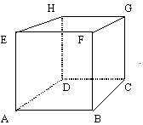

Slide 7
Klasifikácia vzájomných polôh útvarov v priestore:
A) Vzájomná poloha dvoch priamok p, q
q
P
q
p
p
q
q ≡
p
p
Ležia v jednej
rovine
Ležia v jednej
rovine
Ležia v jednej
rovine
Neležia v jednej
rovine
Majú spoločný
bod P
Nemajú spoločný
bod
Majú spoločné
body (stačia dva)
Nemajú spoločné
body
Sú rôznobežné
p q
Sú rovnobežné
p q
Sú totožné
(splývajúce)
p ≡ q
Sú mimobežné
p q
Ω

Slide 8
C1) Vzájomná poloha troch rovín α, β, γ
p
p
Nemajú spoločné
body
q
q
r
Sú rovnobežné
α
β
γ
Sú rôznobežné
Sú rôznobežné
α
β
γ
γ
Majú spoločné
všetky body
α
β
Sú totožné
(splývajúce)
α ≡ β ≡ γ

Slide 9
C2) Vzájomná poloha troch rovín α, β, γ
P
p
Majú spoločnú
priamku (p)
Majú spoločný
bod P
Sú rôznobežné
α
β
γ
Sú rôznobežné
α
β
γ

Slide 10
POSTUP KONŠTRUKCIE:
1. K,L ∈ρ_{EFG}- môžem spojiť
2. M ∈ρ_{ABC}, ρ_{EFG}|| ρ_{ABC}
- rovnobežku do M
(body 1,2)
L
H
G
3. L,2∈ρ_{HDC} – spojím - bod 3
K
||
4. 1,3 ∈ρ_{BCG} – môžem spojiť
5. ρ_{BCG}|| ρ_{ADH}, 1,3 || K,
- dostanem bod 4
E
F
=
3
6. 4,M ∈ρ_{ABF} – môžem spojiť
7. Rez kocky rovinou ρ_{STU}
4
=
D
C
2
1
||
M
A
B

Slide 11
Zostrojte rez kocky rovinou KLM
K
||
||
=
L
=
||
K
M
M
||
L

Slide 12
Zostrojte rez kocky rovinou KLM
SKUPINA A
SKUPINA B
K
L
K
M
L
M

Slide 13
H
G
P – vnútorný bod CG
Q – vnút. bod ABFE
Rez rovinou HPQ
||
P
E
F
||
||
Q
D
C
H
G
||
||
A
B
P
E
F
Výsledný rez závisí
od polohy bodu Q
D
C
Q
||
A
B

Slide 14
Zostrojte rez kvádra rovinou KLM
K
M
L

Slide 15
Zostrojte rez ihlana rovinou PQR
P
R
Q

Slide 16
Q
P
Q
P
R
R

Slide 17
Zostrojte rez hranola rovinou PQR
Zostrojte rez kvádra rovinou PQR
R
P
Q

Slide 18
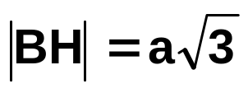


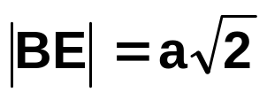
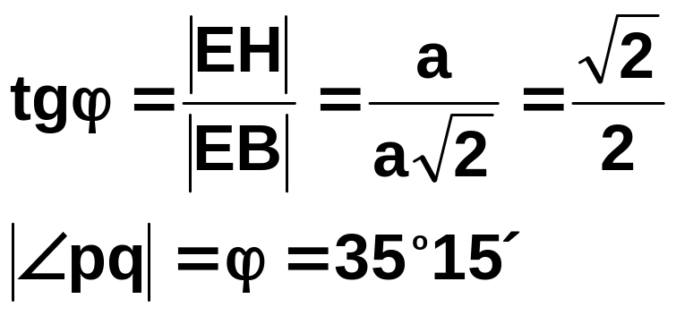
A1 Vypočítajte uhol rôznobežiek p = EB, q = BH
Uhol vypočítame z trojuholníka EBH
H
G
H
E
F
a
E
B
D
C
B
A
a
p
q

Slide 19
Uhol priamky s rovinou
Definícia:
Uhol priamky p s rovinou ρ je uhol priamky p s priamkou q, ktorá je priesečnicou roviny, ktorá prechádza priamkou p kolmo na rovinu ρ.

Slide 20
H
G
C
E
F
D
C
A
B

Slide 21

Vypočítajte uhol priamky p = CM, s rovinou podstavy
Pravidelný 6-boký
Uhol vypočítame z Δ M′CM
v = 10
|MM′| = v/2 = 5
M = stred AV
|M′ C| vypočítame z Δ M′CS
V
Kosínusová veta
S
6
C
3
M
= 120°
E
D
M′
p
S
ϕ
C
F
M
Uhol vypočítame z Δ M′CM
A
6
B
p
ϕ = 32°12′

Slide 22
H
G
E
F
G₁
D
C
A
B

Slide 23
Konštrukcia daného uhla
H
G
Rovina DCG
Priamka HC
Priamka GG₁
Rovina CHE
Priamka BG a BG₁
E
G1
D
C
B

Slide 24
Zadanie domácej úlohy
Zopakovať témy:
a - uhol dvoch priamok
b – uhol priamky a roviny
c – uhol dvoch rovín
Riešiť úlohu strana 61/ 6.56

Slide 25
Zostrojte rez kocky rovinou KLM a graficky
určte uhol danej roviny s rovinou dolnej podstavy
a = 4cm
K, L, M sú stredy hrán
K
||
=
=
L
||
M

Slide 26
Konštrukcia daného uhla
Rovina ABC
Body L, M
PriamkaLM
Priamka AC
Rovina CHE
Priamka BG a BG1
B

Slide 27
K
D
C
L
P
A
B
M

Slide 28

Ďakujem za pozornosť
Gymnázium Gelnica
RNDr. Anna Slovenkaiová

Slide 29
B3 Vzdialenosť MN od AC
M = stred EF
ρ_{BFH} je kolmá na obidve priamky
N = stred FG
MN = stredná priečka ΔEFG
H
|FT| = |FH|. 1/4
G
T
|ST´| = |FT|
E
N
M
F
Pytagorova veta ΔSTT´
d
D
d = 6,36
C
S
T´
A
6
B

Slide 30
Zostrojte rez kocky rovinou KLM
SKUPINA A
SKUPINA B
M
M
K
K
L
L

Slide 31
Zostrojte rez kocky rovinou KLM
SKUPINA A
SKUPINA B
L
L
M
M
K
K

Slide 32
Zostrojte rez ihlana rovinou PQR
SKUPINA A
SKUPINA B
P
P
Q
R
Q
R

